Slide 1

牛市正进行时
主讲老师
陈灼基
课程日期
2025.03.03
执业编号
A1120620030004
中国·广州

Slide 2
当前的操作思路
1、控盘双突破（智能辅助线、20日、10日、5日均线），走向上的趋势
2、主题猎手战法：结合热点、L2资金等指标

Slide 3
今日热门消息解读
1、算力：
第26届中国国际光电博览会（以下简称“光博会”）于9月10日—12日在深圳国际会展中心召开。据会务官方介绍，今年展会聚集全球超3800家光电企业，首日观众超过7万人次，同比去年增长17%。光模块等成为本届光博会关注焦点。记者在现场注意到，国内外厂商都竞相展示各自光模块全谱系产品，400G/800G光模块仍为当前出货主力，1.6T光模块也开始有部分出货。
2、数据要素：
国务院批复了关于全国部分地区要素市场化配置综合改革试点实施方案，其中提到自即日（9月8日）起2年内开展北京城市副中心、苏南重点城市、杭甬温、合肥都市圈、福厦泉、郑州市、长株潭、粤港澳大湾区内地九市、重庆市、成都市等10个要素市场化配置综合改革试点。据了解，此次开展的要素市场化改革，既涉及土地、劳动力、资本等传统要素，还涉及技术、数据等创新要素。

Slide 4
今日热门消息解读
3、存储芯片：
据媒体报道，CFM闪存市场最新报告显示，预计包括中国企业在内的各大原厂四季度将迎来价格普涨行情，为明年春季行情走势奠定基调。此次涨价主要聚焦在企业级和手机市场上，预计Q4企业级存储价格将实现个位数涨幅，手机嵌入式存储价格也将小幅上扬。

Slide 5
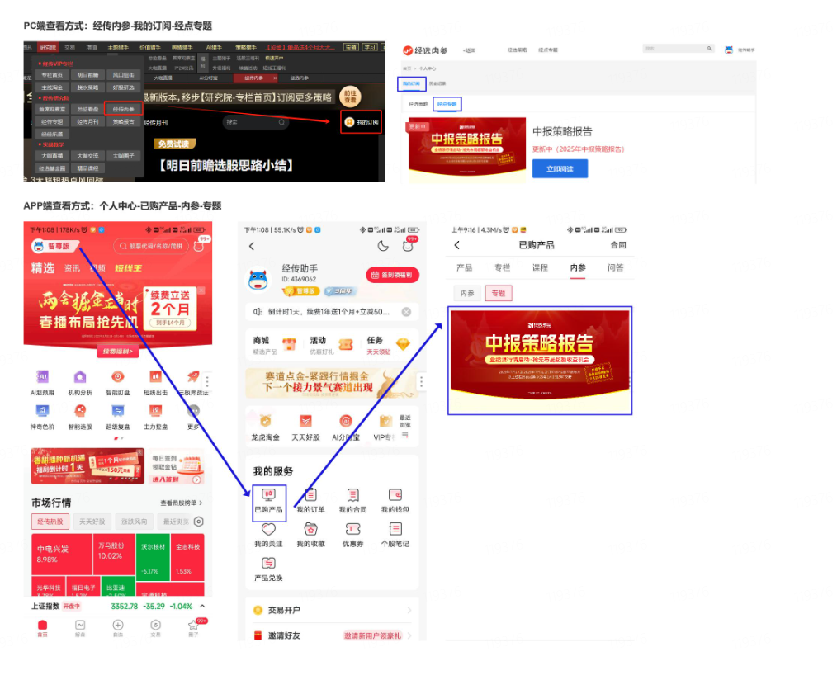

Slide 6
操作策略
仓位：五成——七成
策略：两个中线个股，两个短线个股
或者，三个中线、吃波段收益，一个短线
剩余资金灵活做T
持续拉升连板股、极致抱团趋势股、低吸高活跃强势股、
潜伏利好消息政策个股、耐心持有优质个股、平铺首板个股

Slide 7
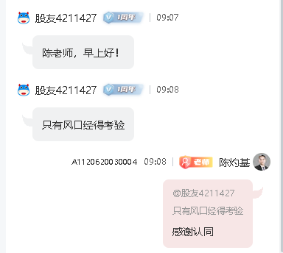
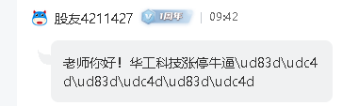
用户好评

Slide 8
风口狙击——为投资保驾护航
1、周一最强风口：选择当日涨停板个股最多的板块，当日最强的风口
2、周二主题风口：选择当日主题猎手最强的主题，挖掘最强的两个股票
3、周三资金风口：选择当日行业板块，主力净买额第一名或第二名的板块
4、周四逻辑风口：结合当日或近几日逻辑逐渐发酵的风口，博弈周末发酵
四个不同维度的逻辑，每天筛选出强风口、强个股，为投资保驾护航，助力账户长虹
用户收益案例：以上为特定客户、特定时间区间的历史业绩，个别情况不代表普遍现象，个股历史涨幅不预示其未来表现，过往收益亦不代表未来收益承诺。市场有风险，投资需谨慎！
个股案例涨幅回访：以上为特定条件、特定时间区间下的部分案例展示，不代表普遍现象，个股历史涨幅不预示其未来表现，过往收益亦不代表未来收益承诺。市场有风险，投资需谨慎！

Slide 9
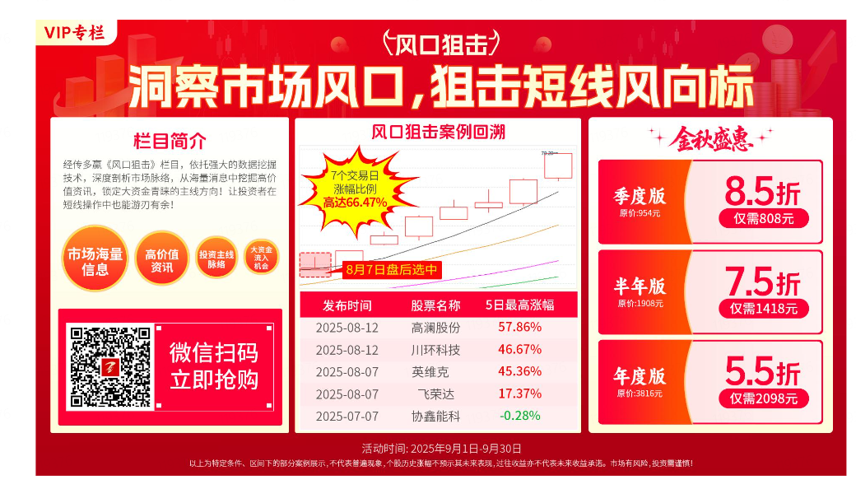
风口狙击

Slide 10
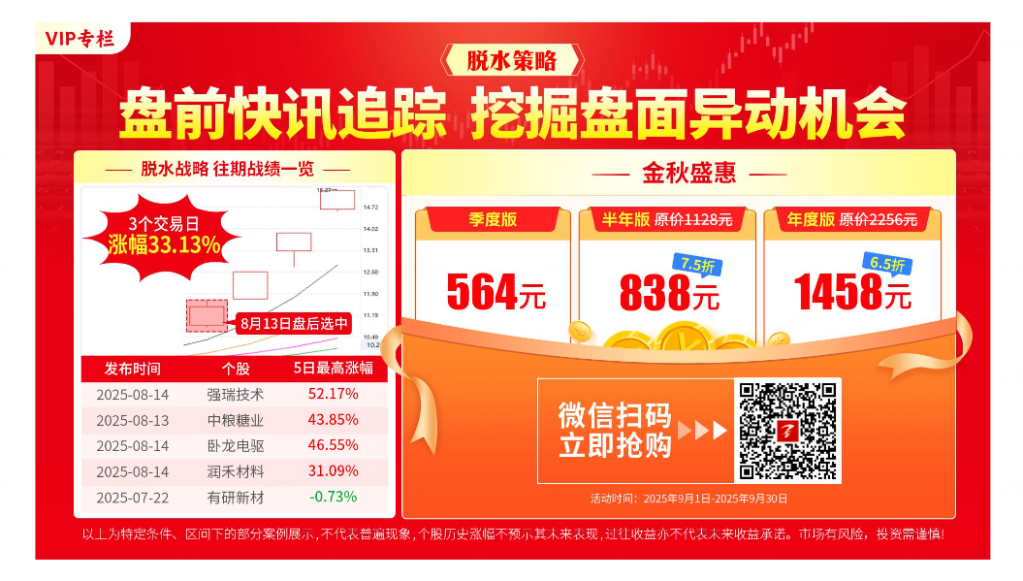
脱水策略

Slide 11
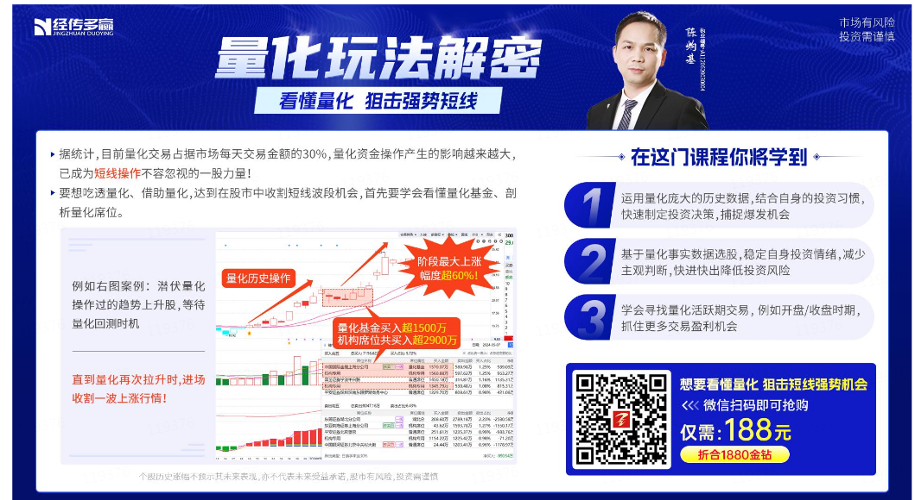
第三个“国九条”

Slide 12
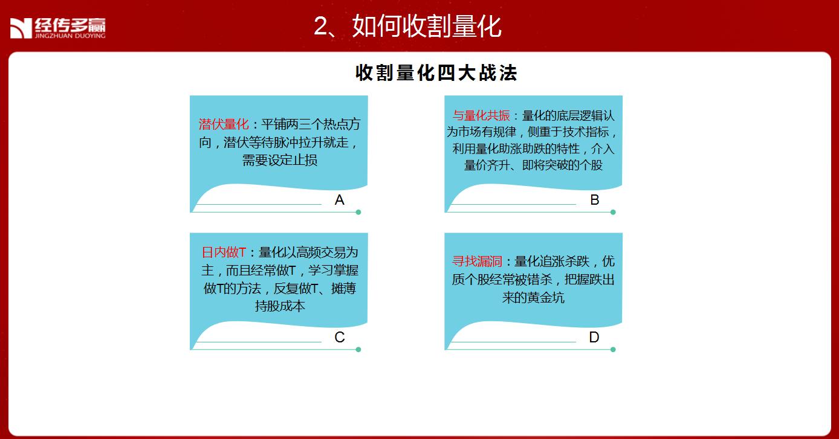

Slide 13
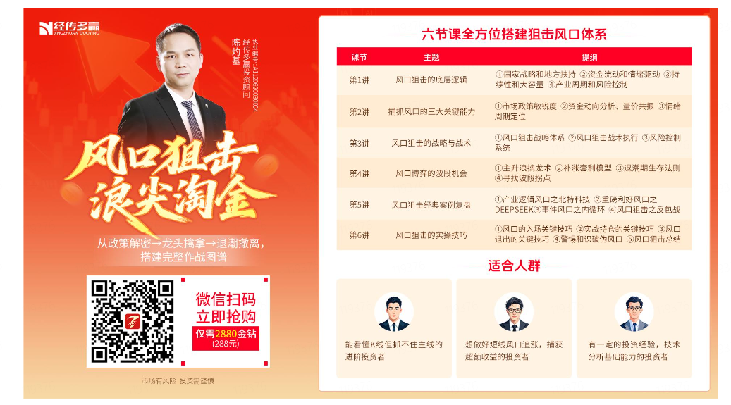

Slide 14
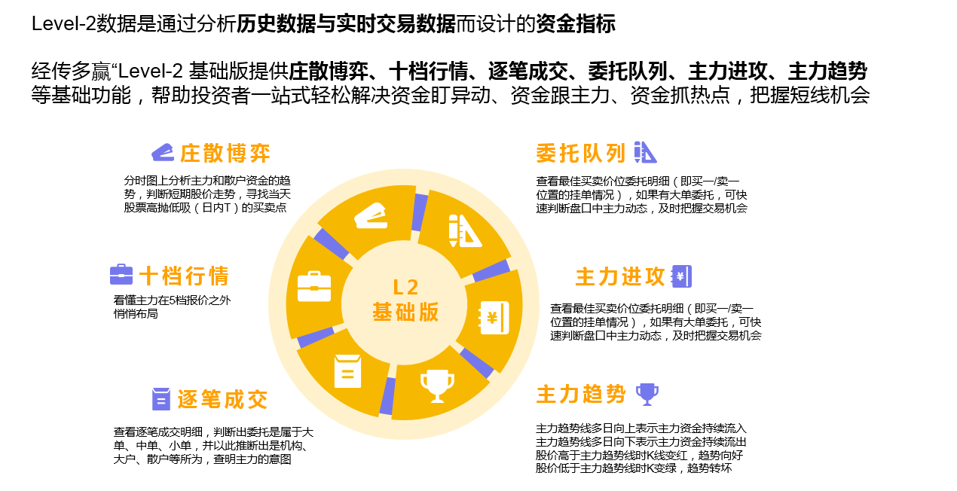

Slide 15
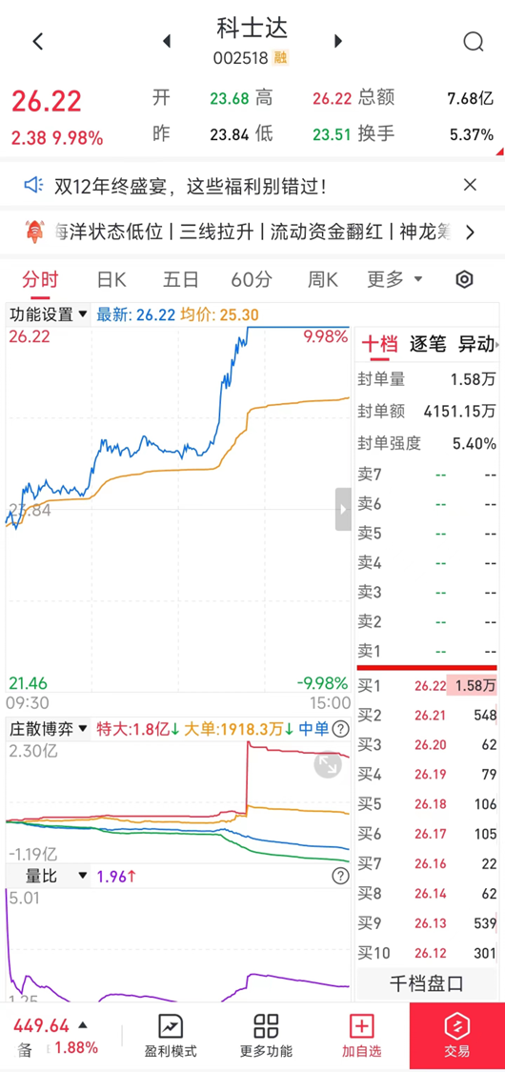
四线开花
庄散博弈（最强形态）：
红线、黄线呈现向上（红线第一，黄线第二）
蓝线、绿线呈现向下（蓝线第三，绿线第四）
说明主力的超大单和大单形成合力抢夺散户筹码，此时个股容易大幅拉升甚至出现涨停板。

Slide 16


